Slide 1
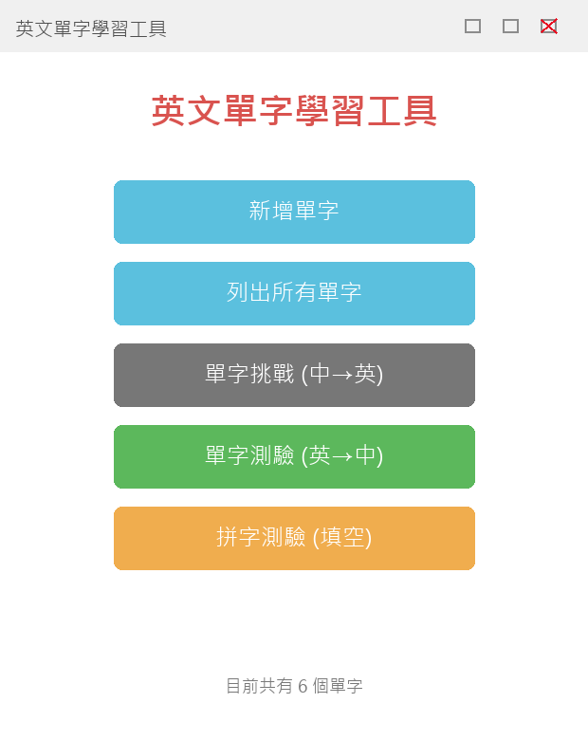
AI 協作開發實錄 · 2026.07.26
從零打造
你的第一個工具
英文單字學習工具 — 我如何用「一句話 + 一個下午」， 跟 AI 一起做出一個真的能用的小程式。
分享人：Hady | 工具型別：桌面 GUI（Python）

Slide 2
我跟 AI 是怎麼把它做出來的
全程用對話完成，五個步驟，不到一個下午。
1
2
3
4
5
提出需求
釐清關鍵
生成程式
建置驗證
一鍵執行
丟一張截圖 + 一句「用最簡單的方式完成」
AI 先反問：資料要本地 還是接 API？→ 選本地離線
產出單一 app.py， 只用標準函式庫、零安裝
建虛擬環境、語法檢查、 自動產生 words.json
加上 start.bat， 雙擊即開，成功運行
★
關鍵心法：
把需求說清楚、讓 AI 先問對問題，比「會不會寫程式」更重要。

Slide 3
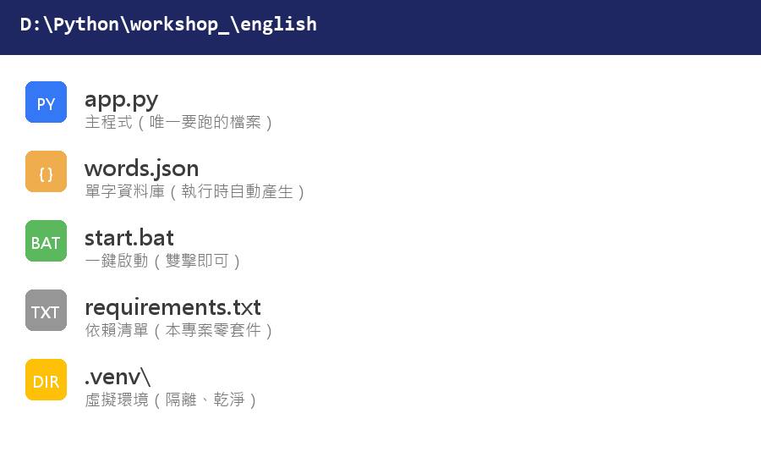
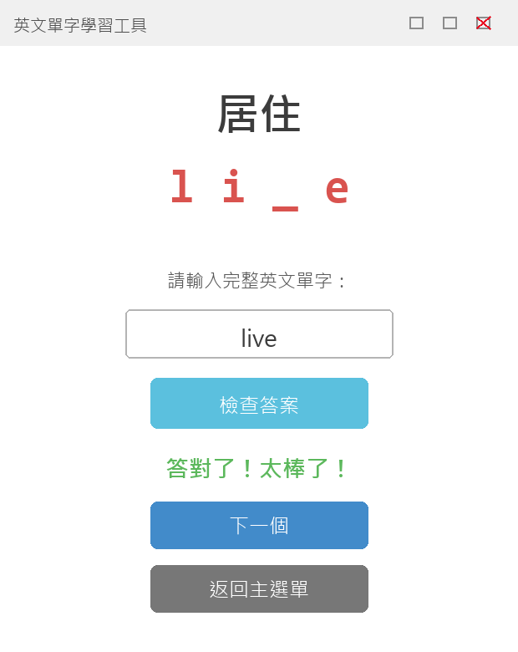
打開就能用：三步驟上手
搭配專案資料夾，看懂每個檔案、學會怎麼啟動。
① 你的專案資料夾長這樣
② 兩種啟動方式
最簡單
雙擊 start.bat → 視窗自動開啟
指令列
先 .venv\Scripts\activate.bat ，再 python app.py
③ 選功能開始學（示範：拼字測驗）
· 新增單字 · 列出所有單字 · 單字挑戰（中→英） · 單字測驗（英→中） · 拼字測驗（填空）

Slide 4
下一步：讓工具「開口說話」
來自同學討論的迭代方向 — ★ 為本次討論重點，其餘為延伸建議。
★ 加入聲音（同學提案）
例句與情境
把單字放進句子，理解實際用法
• 點單字就能聽「正確英文發音」 • 拼字測驗改成「先聽再拼」， 訓練聽力與拼寫 • 做法單純：先用系統內建語音 （離線 TTS），零額外費用
錯題本 · 間隔複習
自動記錄答錯的字，隔天優先再考
匯入 / 匯出字庫
用 CSV 和同學互相分享單字表

Slide 5
工具能自動生成的學習儀表板（示意）
把每次測驗結果存下來，就能畫出「答對率進步曲線」— 這是量化成效追蹤。
重點洞察
＋35%
七天內，答對率從 55% 一路提升到 90%。 看得見的進步， 最能維持學習動力。
＊資料為示意；工具現況已能運行，補上「記錄成績」即可自動生成此圖。

Slide 6
你也可以。
今天就動手做出第一個工具。
0 元
0 個
1 個
全程零花費
需安裝的第三方套件
下午就能完成
怎麼開始？三步驟：
① 想一件你每天重複做的小事 ② 截圖或一句話丟給 AI ③ 跟著它一步步做、驗證，就能用
不用先變成工程師 — 先動手做出一個「能用」的東西，你就已經開始了。

